Slide 1
TP1 · Insurance Charges
Regresión, validación cruzada y regularización

Slide 2
Problema y datos
Objetivo: predecir el costo anual charges.
1.338 casos originales 1.337 casos únicos
1.203 desarrollo · 90 % 134 test · 10 %
Numéricas: age, bmi, children.
Categóricas: sex, smoker, region.
Quitamos una copia exactamente duplicada.
Estratificamos por smoker.
Semilla reproducible: 42.
[P01, pp. 1–2] [D01]

Slide 3
Train, validación y test
Train → aprende parámetros Validación → elige grado y λ Test → estima una vez el rendimiento final
Usamos 10-fold cross-validation sólo sobre desarrollo:
Cada caso participa una vez en validación y nueve veces en entrenamiento.
El preprocesamiento se ajusta dentro de cada fold. Así evitamos que validación o test informen al modelo durante el entrenamiento.
[T02, pp. 85, 89, 94–96] [T03, pp. 12, 15]

Slide 4
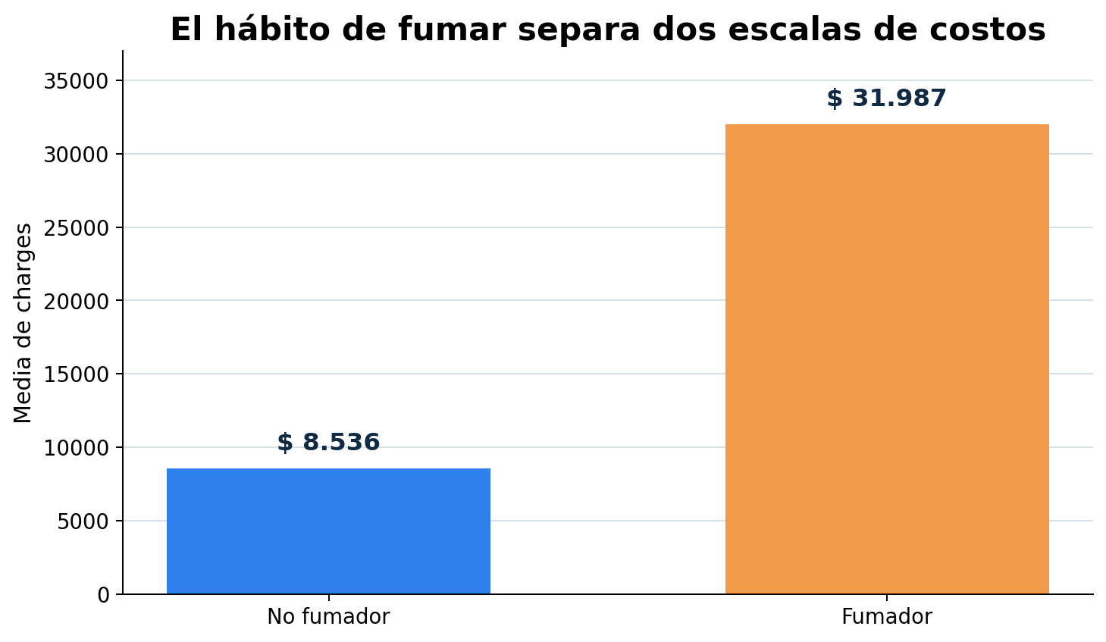
Qué encontramos en el EDA
Sin faltantes ni categorías inesperadas.
Los charges altos pertenecían principalmente a fumadores.
IQR por grupo mostró dos distribuciones distintas.
Conservamos outliers plausibles y las seis variables.
[T02, pp. 39–42]

Slide 5
Pipeline y métrica
Dentro de cada fold:
Numéricas → estandarización.
Categóricas → one-hot.
Polinomio → grados 1, 2 o 3.
Para L1 → escalar los términos.
Regresión → ajustar coeficientes.
RMSE
Raíz del promedio de los errores cuadrados.
Mismas unidades que charges.
Penaliza más los errores grandes.
Se calcula en train y validación.
[T02, p. 52] [T03, p. 87]

Slide 6
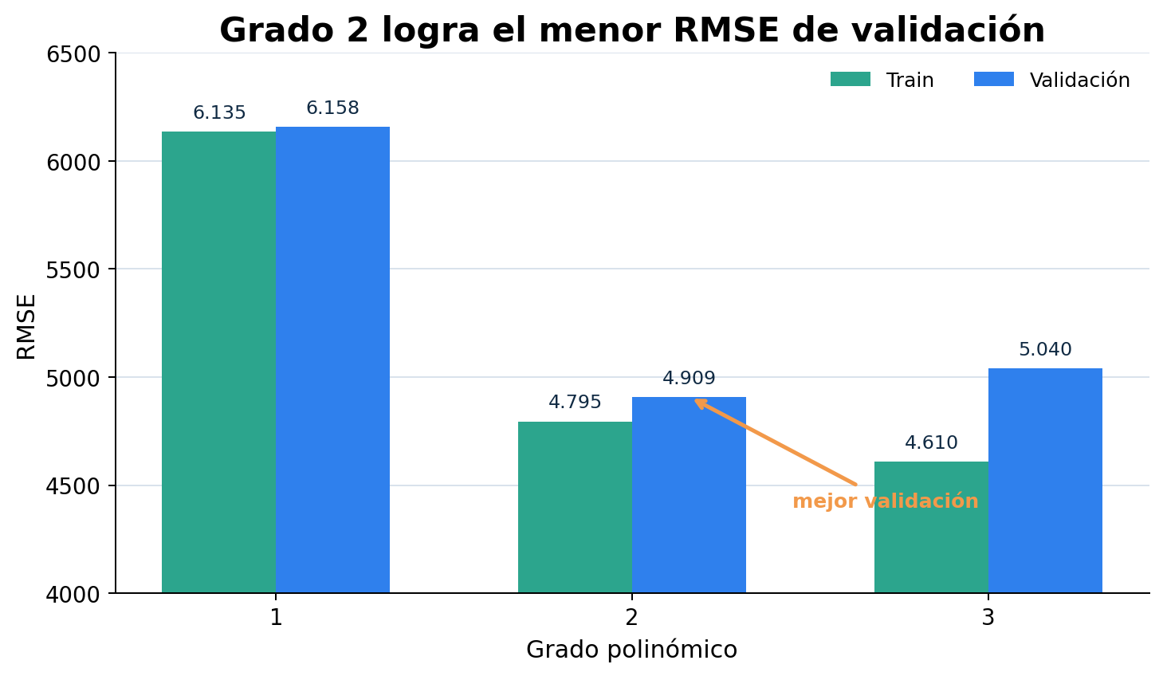
¿Qué grado generaliza mejor?
Grado 2 mejora aproximadamente 20 % frente al lineal.
Grado 3 baja train, pero empeora validación.
La brecha crece de 114 a 430.
Señal de complejidad excesiva.
[T02, pp. 52–53, 76–77]

Slide 7
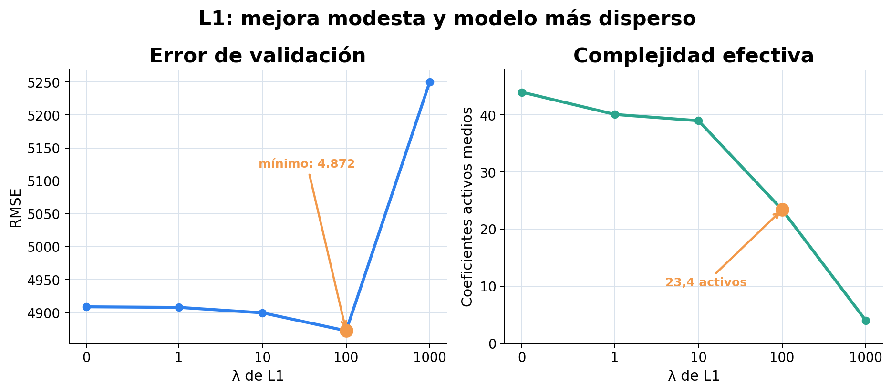
Regularización L1
Error cuadrático + penalización L1
Elegimos λ = 100 por validación.
Mejora modesta: 0,74 %.
Reduce coeficientes activos.
λ = 1000 subajusta.
[T03, p. 90]

Slide 8
Modelo seleccionado
Grado 2 + L1 + λ = 100
4.847,19 · train final 4.872,42 ± 776,46 · validación CV 3.957,83 · test independiente
Reentrenamos con 1.203 casos.
Quedaron 22 de 44 coeficientes.
Test se consultó una sola vez.
No retocamos el pipeline después.
[P01, pp. 2–3] [T02, pp. 88–89]

Slide 9
Conclusiones
Menor error: grado 2 con L1 y λ = 100.
Modelo para una aplicación: el mismo; mejora al lineal y evita la brecha del grado 3.
RMSE a comunicar: 3.957,83 sobre test independiente.
Cautela: test contiene sólo 134 casos. El resultado fue más favorable que el promedio de validación, por lo que es una estimación y no una garantía exacta.
Idea central: elegimos con validación; estimamos generalización con test.

Slide 10
Apéndice · ¿Qué se optimizó?
Regresión lineal / polinómica sin L1
Minimiza la suma de residuos cuadrados.
La regresión sigue siendo lineal en los coeficientes aunque las entradas tengan potencias e interacciones.
Lasso
Minimiza error cuadrático + penalización L1.
scikit-learn llama alpha al λ de nuestra presentación.
Usa descenso por coordenadas.
Con λ = 100 quedaron 22 coeficientes activos.
[T02, pp. 49–52] [T03, p. 90]

Slide 11
Apéndice · Decisiones defendibles
¿Por qué 10 % para test? Priorizamos desarrollo para entrenar mejor en cada fold; aceptamos mayor variabilidad final.
¿Por qué estratificar por smoker? Es la variable que más separa charges; estabiliza su proporción sin usar el objetivo para formar los grupos.
¿Por qué conservar outliers? Eran plausibles y estructurales, no errores de carga. Quitarlos habría cambiado la población objetivo.
¿Por qué ajustar escalado dentro del fold? Para impedir leakage desde validación hacia entrenamiento.

